Slide 1
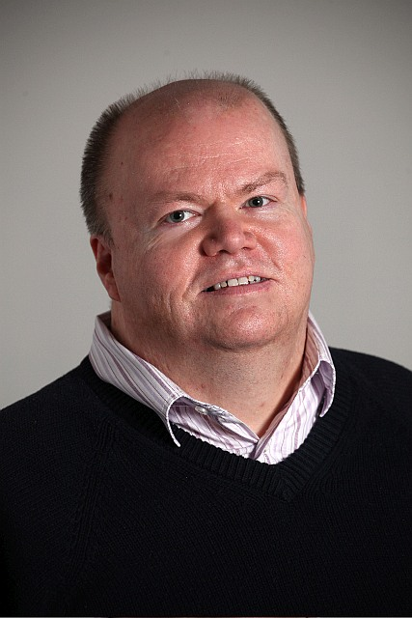

Qualité et gestion transversale par les processus, clés de la performance en milieu hospitalier
Congrès interdisciplinaire sur le système de santé – Kolwezi – 23 au 25 / 7 / 2018
Communication présentée par
Didier Van Caillie
Professeur Ordinaire, HEC Liège – ULiège – d.vancaillie@ulg.ac.be

Slide 2
Contexte
Une pression de plus en plus grande exercée par les acteurs publics et institutionnels en vue d’accroître la performance des systèmes de santé …
… et de l’ensemble des acteurs de ce système !
Une recherche médicale et technologique de plus en plus complexe et nécessitant des compétences nouvelles
Des ressources budgétaires et humaines trop rares
Des besoins toujours plus importants, notamment en raison du vieillissement des populations et des conflits récurrents

Slide 3
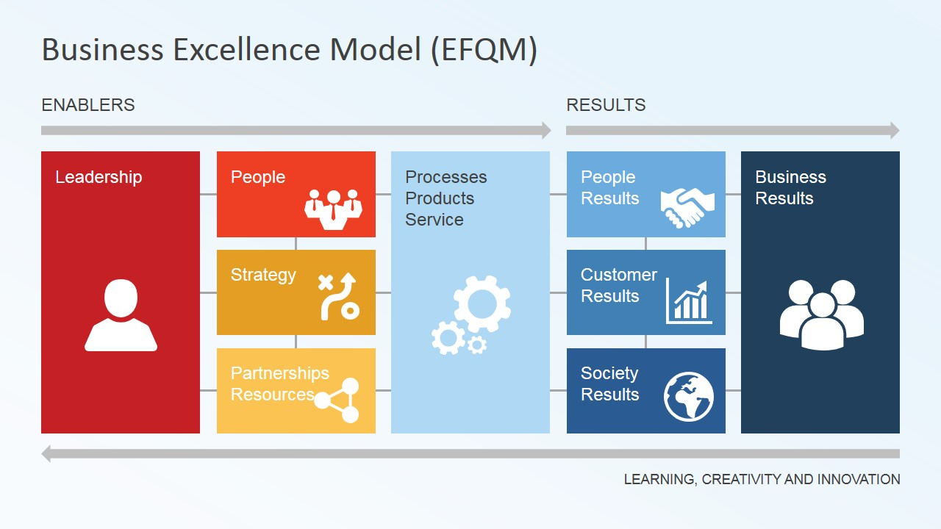
Gérer la performance par la qualité et son amélioration continue
Dans ce contexte, de nombreux acteurs du monde hospitalier font le choix d’un modèle de gestion de leur performance basé sur l’amélioration continue de la qualité :
  Validation externe : Référentiel-Accréditation JCI
  Outil de pilotage interne : le modèle de l’European Foundation for Quality Management par exemple

Slide 4
Mais quelle vision de la qualité ?
Qualité en milieu hospitalier =
Le bon soin +
Au bon moment +
Au bon patient +
Au meilleur rapport Efficacité / Coût
Le bon soin =
Qualité de l’acte technique (ability)
+ Qualité de l’accueil du patient (affability)
+ Qualité de la disponibilité du soin (availability)
Corps médical et technique
Corps infirmier
Structure de gouvernance / gestion & Pouvoirs publics
Patients
Hôpital
1. Qualité attendue
2. Qualité voulue
4. Qualité perçue
3. Qualité réalisée

Slide 5
Et surtout, avec quelle vision de l’hôpital ?
L’optimisation de la performance organisationnelle par la qualité implique une vision holistique et transversale du fonctionnement de l’hôpital vision par silos
Supports à la gestion
Gestion stratégique (performance, image, réputation, gouvernance, impact local …)
Gestion financière et budgétaire
Supports au métier
Gestion intégrée de la qualité, de la sécurité et des risques
Gestion du personnel technique
Activités principales
Gestion du circuit du médicament
Gestion des investissements
Gestion du personnel soignant (corps infirmier)
Gestion de l’entretien et de la maintenance des sites hospitaliers
Gestion du circuit du patient, de son entrée à son retour à domicile
Gestion du circuit d’information (= le patient virtuel) qui accompagne tout patient

Slide 6
Une vision fondée sur la maîtrise continue de tous les processus hospitaliers
Maîtriser la performance d’une structure hospitalière implique d’en maîtriser tous les processus :
Les modéliser
Les caractériser en termes de risques et de contrôles mis / à mettre en place
Les évaluer ponctuellement (audit des situations réelles) et en continu (tableaux de bord propres à chaque processus, avec 4 ou 5 indicateurs de résultats ou précurseurs d’incidents)
Garantir cette maîtrise peut vite s’avérer une mission insurmontable au sein de structures où le personnel dédié à la gestion est limité
Elle peut toutefois s’avérer aussi un projet pédagogique ambitieux, motivant et utile si une partie des missions à mener pour garantir cette maîtrise est confiée à de petits groupes d’étudiants transdiciplinaires (gestion, infirmier, pharmacie, médecine, santé publique) bien encadrés

Slide 7
Je vous remercie pour votre attention et vous souhaite un bon Congrès !

